Slide 1
Scientific Cards testing and developing
Borja Ordóñez Bello
Javier Luque Moreno
Adrián López Godoy
Daniel Calin Stanus
Ignacio Burgos Lucha

Slide 2
Índice
1.Descripción del tipo de tecnología
2.Fuentes de información: documentos
3. Fuentes de información: cursos no gratuitos
4. Fuentes de información: cursos gratuitos
5. Ayudas para estudiar las tecnologías
6. Recursos para implementar las tecnologías
7. Conclusiones

Slide 3
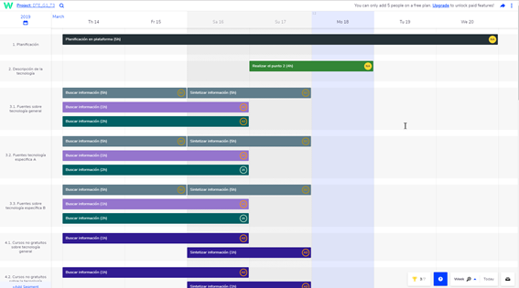
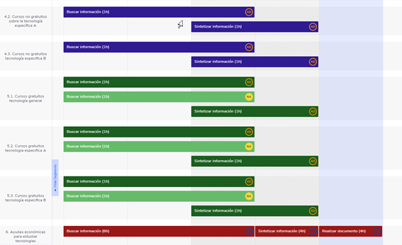

Planificación
Teamweek
https://app.teamweek.com/#pp/um7Hk_fVHIP9ezSn-96o3xp0WBkjr0_h

Slide 4
1.Descripción del tipo de tecnología
“We provide the best solutions today!”

Slide 5

2. Fuentes de información: documentos
2.1. Fuentes sobre el tipo de tecnología
http://openaccess.uoc.edu/webapps/o2/bitstream/10609/23827/2/Manual_Instalaci%C3%B3n_CUDA.pdfv

Slide 6

2. Fuentes de información: documentos
2.1. Fuentes sobre el tipo de tecnología
http://developer.amd.com/wordpress/media/2013/12/AMD_OpenCL_Programming_User_Guide2.pdf

Slide 7

2. Fuentes de información: documentos
2.1. Fuentes sobre el tipo de tecnología
https://www.exabyteinformatica.com/uoc/Informatica/Arquitecturas_de_computadores_avanzadas/Arquitecturas_de_computadores_avanzadas_(Modulo_5).pdf

Slide 8

2. Fuentes de información: documentos
2.2. Fuentes sobre CUDA
https://computing.llnl.gov/tutorials/dataheroes/GPUParallelProgramming.pdf

Slide 9

2. Fuentes de información: documentos
2.2. Fuentes sobre CUDA
https://link.springer.com/chapter/10.1007/978-3-540-89740-8_1

Slide 10

2. Fuentes de información: documentos
2.2. Fuentes sobre CUDA
https://www.iit.comillas.edu/pfc/resumenes/4dee5b199a840.pdf

Slide 11

3. Fuentes de información: cursos no gratuitos
3.1. Tecnología general
https://www.nobleprog.es/cc/cudaprog

Slide 12
3. Fuentes de información: cursos no gratuitos
3.1. Tecnología general
https://www.springer.com/la/book/9783319065472
https://www.springer.com/la/book/9789812871336

Slide 13

3. Fuentes de información: cursos no gratuitos
3.2. CUDA
http://people.maths.ox.ac.uk/~gilesm/cuda/

Slide 14

3. Fuentes de información: cursos no gratuitos
3.2. CUDA
https://www.udemy.com/cuda-programming-masterclass/
https://www.udemy.com/introduction-to-gpu-computing-with-cuda/

Slide 15

3. Fuentes de información: cursos no gratuitos
3.3. OpenCL
http://arrayfire.com/training/

Slide 16

3. Fuentes de información: cursos no gratuitos
3.3. OpenCL
https://www.mindshare.com/Learn/OpenCL_Programming_for_GPU_and_Multicore_Architectures/Training

Slide 17

3. Fuentes de información: cursos no gratuitos
3.3. OpenCL
https://www.ics.com/learning/training/state-art-opengl-qt

Slide 18
2. Fuentes de información: documentos
2.2. Fuentes sobre CUDA
https://www.iit.comillas.edu/pfc/resumenes/4dee5b199a840.pdf

Slide 19
2. Fuentes de información: documentos
2.2. Fuentes sobre CUDA
https://www.iit.comillas.edu/pfc/resumenes/4dee5b199a840.pdf

Slide 20

4. Fuentes de información: cursos gratuitos
4.1.Cursos gratuitos sobre el tipo de tecnología en general
Introduction to Computer Graphics
http://web.engr.oregonstate.edu/~mjb/cs550/

Slide 21

4. Fuentes de información: cursos gratuitos
4.1.Cursos gratuitos sobre el tipo de tecnología en general
https://computing.llnl.gov/tutorials/dataheroes/GPUParallelProgramming.pdf

Slide 22

4. Fuentes de información: cursos gratuitos
4.1.Cursos gratuitos sobre el tipo de tecnología en general
https://www.wolfram.com/training/courses/hpc021.html

Slide 23
4. Fuentes de información: cursos gratuitos
4.1.Cursos gratuitos sobre el tipo de tecnología en general
https://www.wolfram.com/training/courses/hpc021.html

Slide 24




6. Ayudas económicas - becas
Becas MEC – 1500€
Becas de translado - 1500€
Becas INJUVE – 800€
Becas Erasmus - 200-300€/mes
Becas Camara de comercio

Slide 25



6. Ayudas económicas - financiación
Ship2b
StartUp Programme
BBVA Open Talent
LABs de inversión y aceleración

